Slide 1
МКДОУ «Детский сад № 3 п. Теплое»
Тепло-Огаревский район Тульская область
«Эколята-хранители Тульского края»
«Экомода для природы»
Участники-воспитанники 2 младшей группы: Жучкова Варвара, Косов Павел, Петрова Надежда, Евтеев Павел, Колыванова Алиса
Руководители и авторы:
Игнатова Алла Михайловна
Мысик Светлана Николаевна
2022 г

Slide 2
Цель: развитие экологического образования и просвещения подрастающего поколения, формирование культуры природолюбия, активизация экологической и природоохранной деятельности обучающихся.
Задачи: способствовать воспитанию основ экологической культуры, бережного отношения к природе в процессе познавательной и художественно-творческой деятельности.

Slide 3
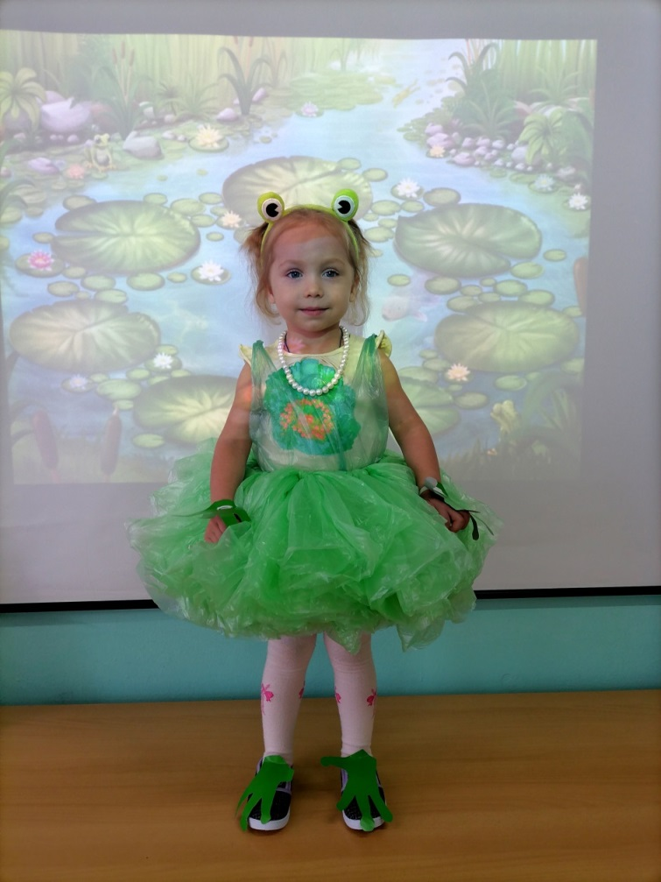
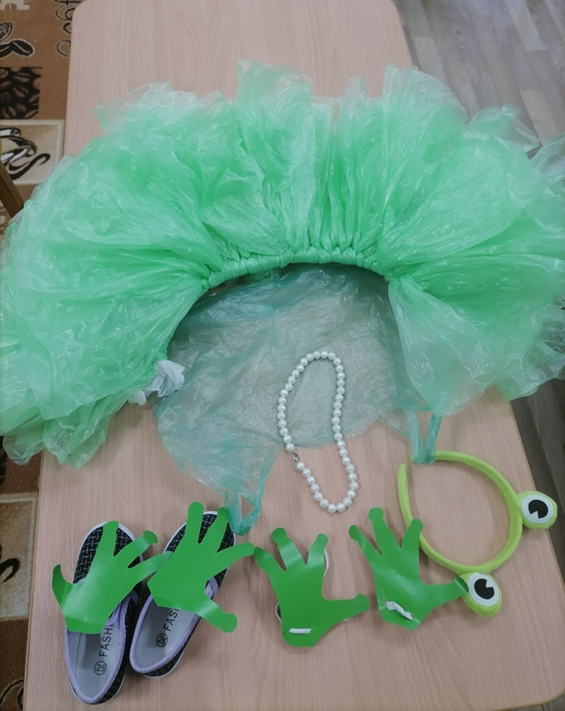
«Царевна-Лягушка»
Жучкова Варвара,3г. 3м.
Материал: полиэтиленовые пакеты, украшения
Областной медиафестиваль «Эколята-хранители Тульского края», 2022г.

Slide 4
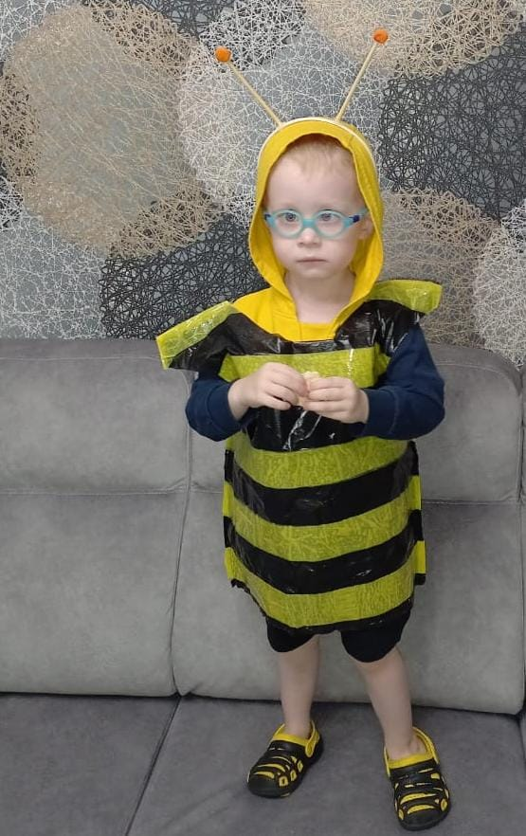
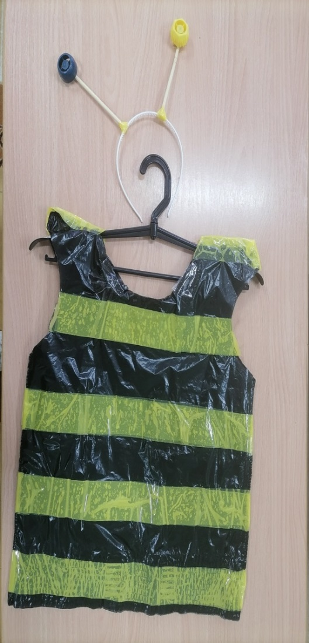
«Пчеленок»
Косов Павел, 2г.10м.
Материал: полиэтиленовые пакет, цветной скотч, пластиковые пробки, украшения.
Областной медиафестиваль «Эколята-хранители Тульского края», 2022г.

Slide 5
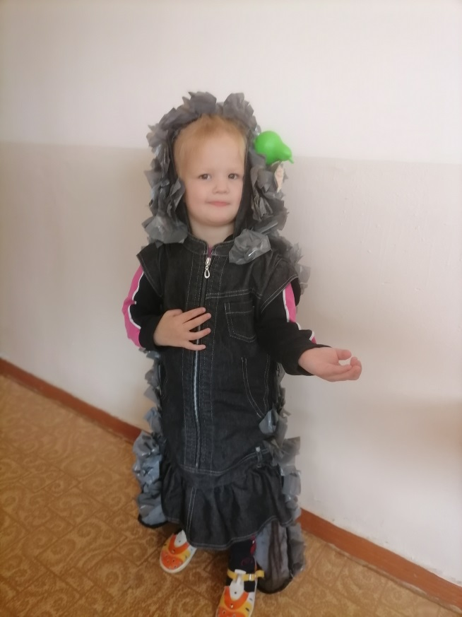
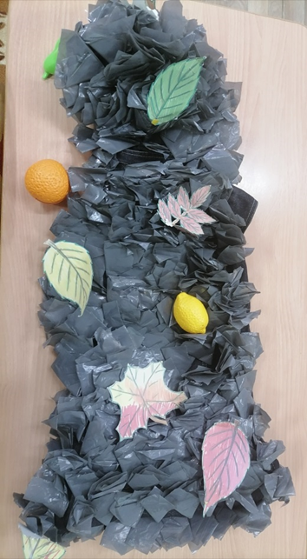
«Ежик»
Петрова Надежда,3г.2м.
Материал: полиэтиленовые пакеты, украшения
Областной медиафестиваль «Эколята-хранители Тульского края», 2022г.

Slide 6
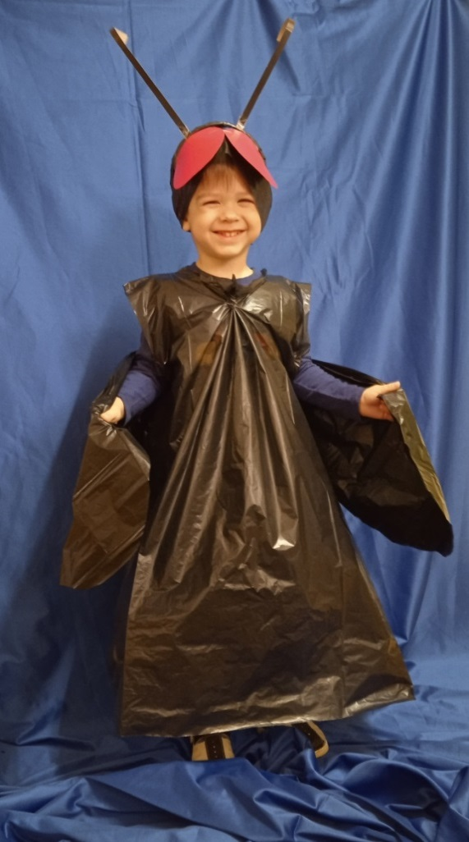
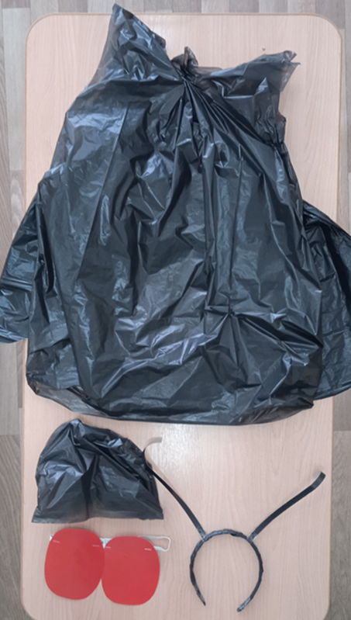
«Муха-Цокотуха»
Евтеев Павел, 3г.4м.
Материал: полиэтиленовые пакеты, украшения.
Областной медиафестиваль «Эколята-хранители Тульского края», 2022г.

Slide 7
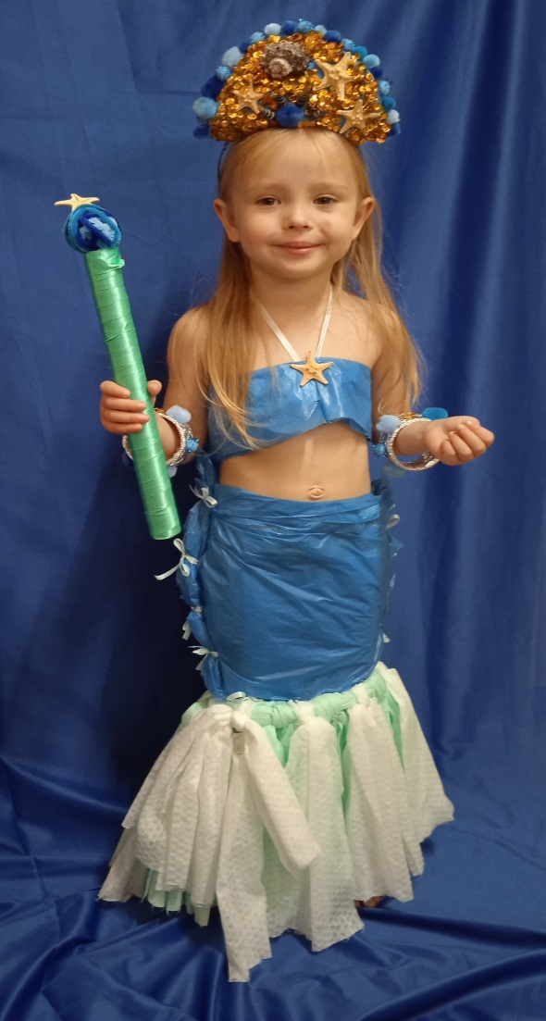
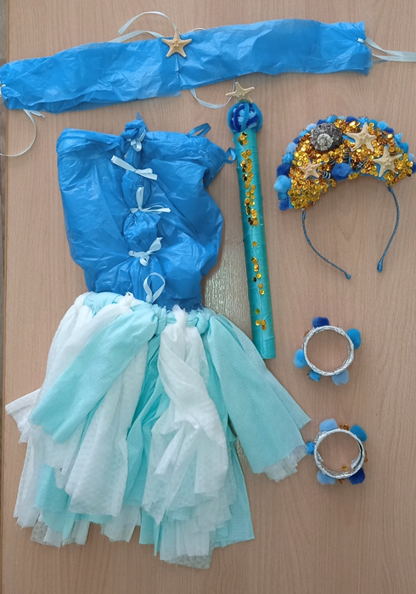
«Золотая рыбка»
Колыванова Алиса, 3г.3м.
Материал: полиэтиленовые пакеты, универсальные салфетки, украшения.
Областной медиафестиваль «Эколята-хранители Тульского края», 2022г.

Slide 8
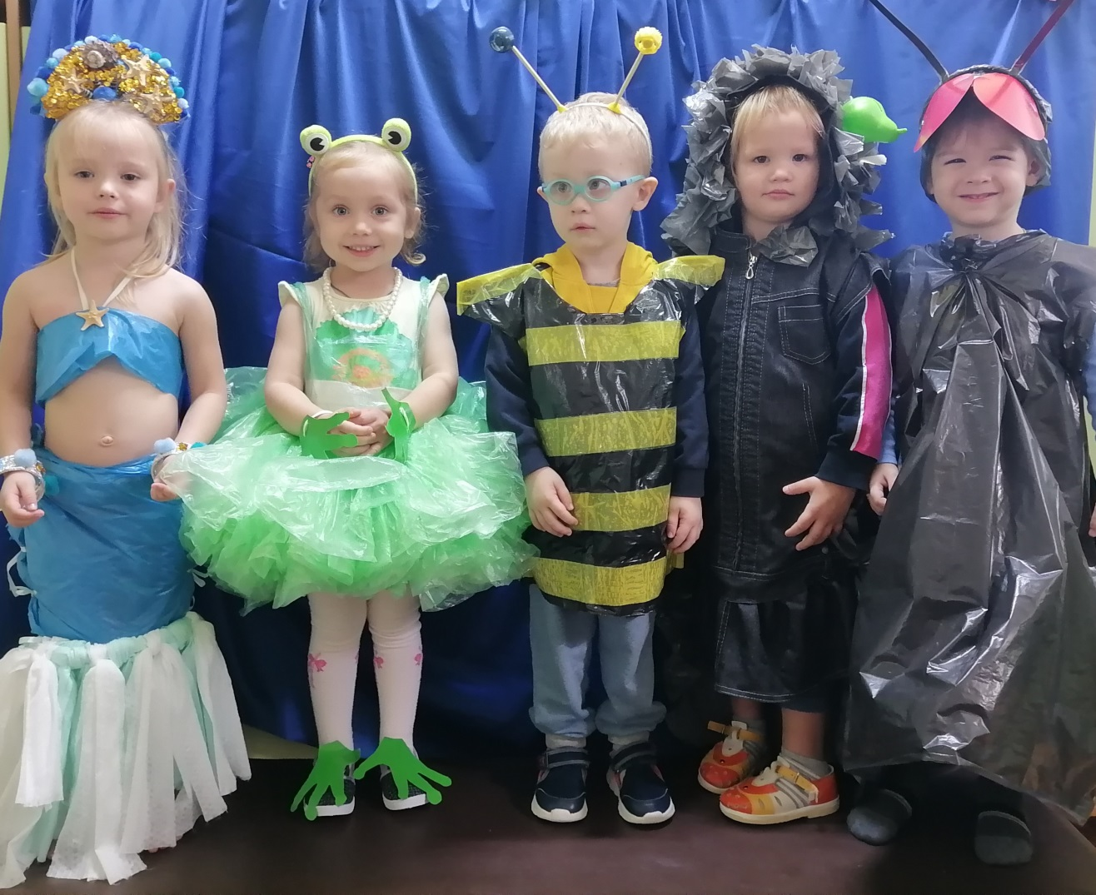
Наши участники:

Slide 9
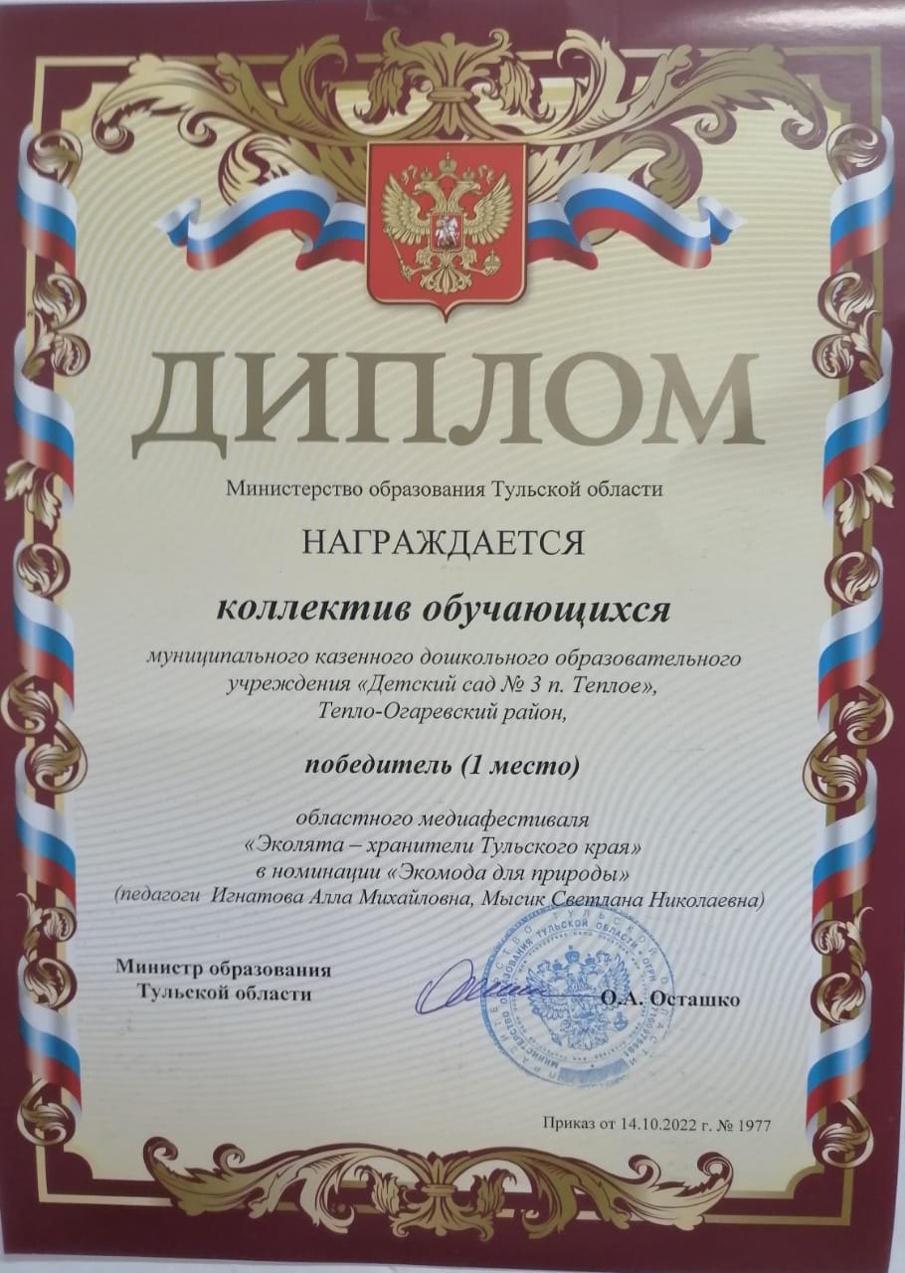

Slide 10
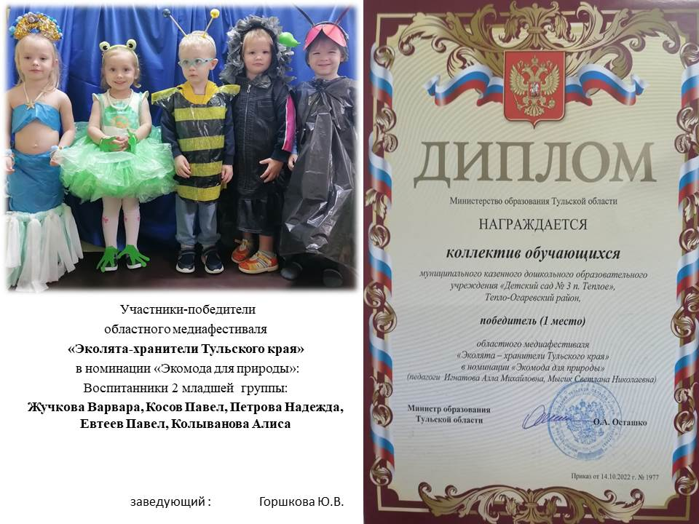
Спасибо за внимание!

Slide 11
Спасибо за внимание!

